Slide 1

《基于机器学习的复杂金属氧化物OER催化剂设计研究》
开题答辩
2023 年 3 月 1日
答辩人：12019311丁力

Slide 2
01
课题背景
目录
Subject background
02
研究内容
Research content
CONTENT
03
研究方案
Research method

Slide 3
第一部分
课题背景
Subject background

Slide 4
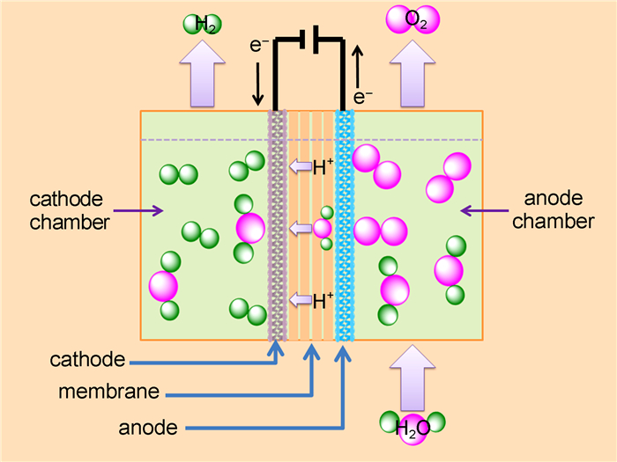
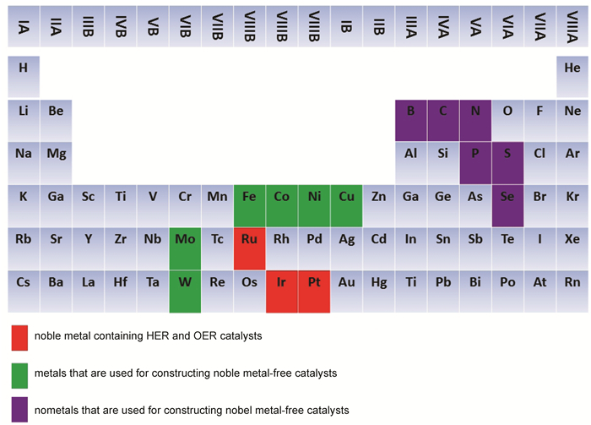
第一部分 课题背景
电解水制氢是重要方法之一，但阳极析氧反应过电位高，现有工业催化剂催化价格高昂。过渡金属氧化物因优秀催化性能受关注，结构复杂，高熵氧化物备受关注，具更复杂内在特征和不同催化性能，是成本更低、催化活性更高的OER电催化材料有望的候选。[1]
[1]常进法, 肖瑶, 罗兆艳, 葛君杰, 刘长鹏, 邢巍. 水电解制氢非贵金属催化剂的研究进展. 《物理化学学报》. 2016;32(7):1556. doi: 10.3866/PKU.WHXB201604291.

Slide 5
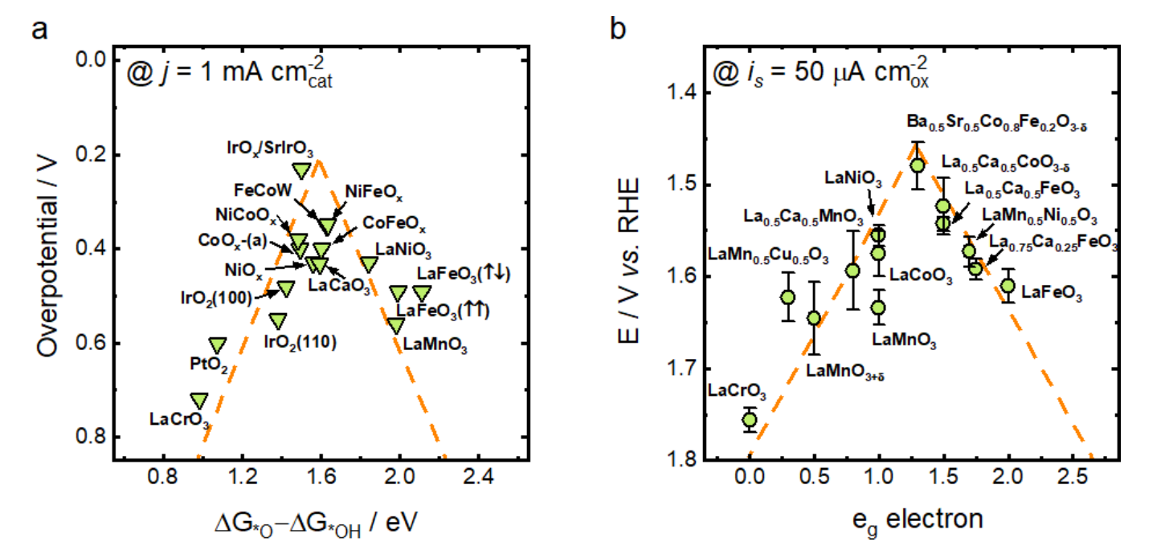
第一部分 课题背景
过电位是指在催化反应过程中，催化反应达到一定电流密度时所需实际电压超过理论电压的部分。其大小直接反应了OER催化剂的催化能力。催化能力越强的催化剂，其过电位越低。学术界研究发现可以用火山曲线来表征材料的过电位。[1]
[1]Yuanmiao Sun, Gao Chen, Shibo Xi, and Zhichuan J. Xu ACS Catalysis 2021 11 (22), 13947-13954 DOI: 10.1021/acscatal.1c04393

Slide 6
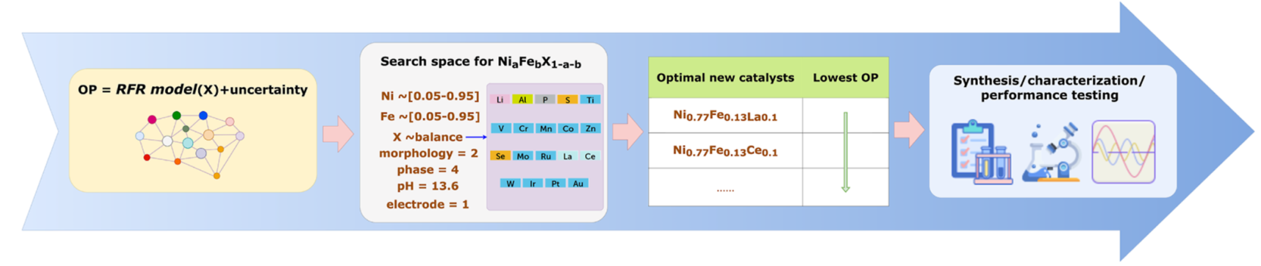
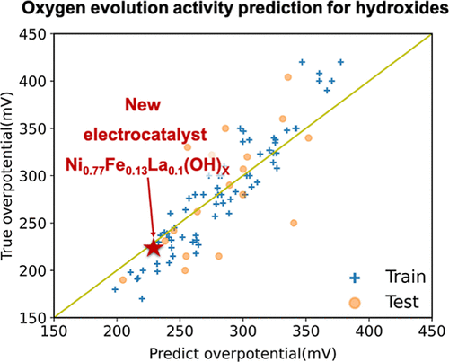
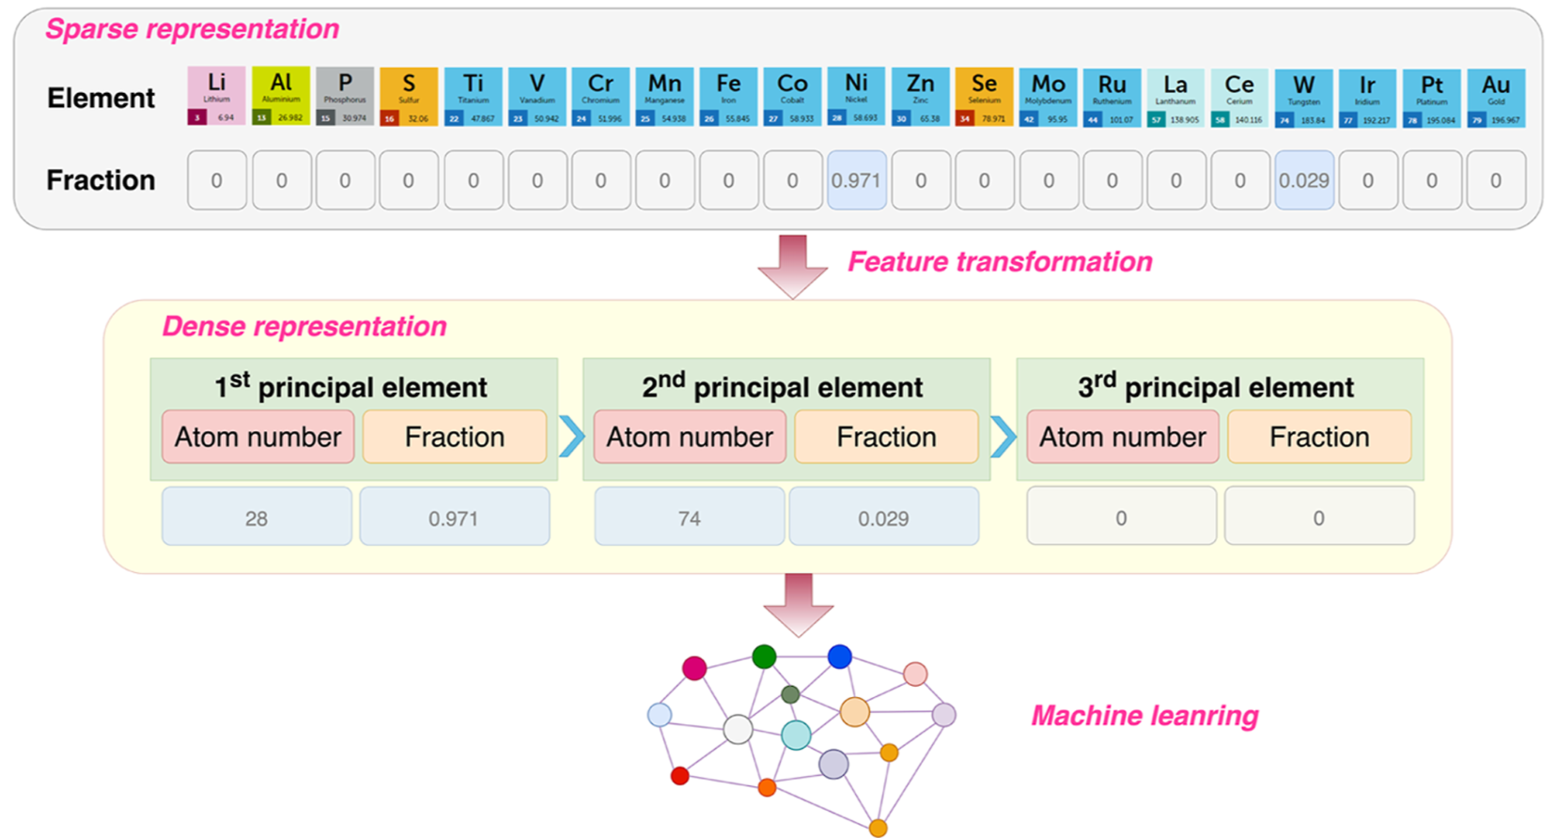
第一部分 课题背景
一般的高熵金属氧化物催化剂的选取是通过大量实验验证寻找，费时费力。计算机以及深度学习技术的迅速发展为新型高熵催化剂材料的迅速发现提供了新的途径。[1]
[1]Xue Jiang, Yong Wang, Baorui Jia, Xuanhui Qu, and Mingli QinACS Applied Materials & Interfaces 2022 14 (36), 41141-41148DOI: 10.1021/acsami.2c13435

Slide 7
第二部分
研究内容
Research Content

Slide 8
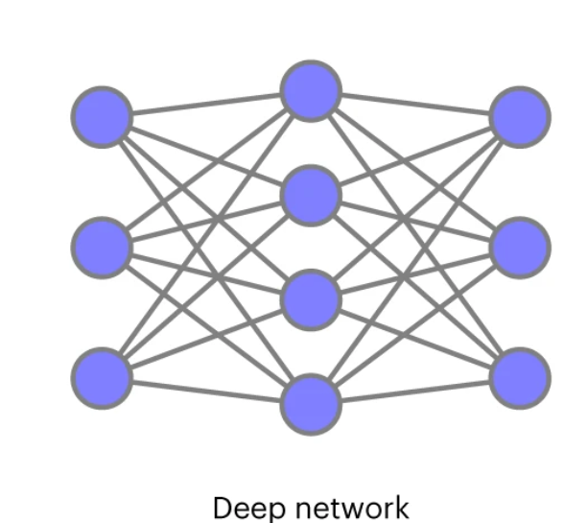
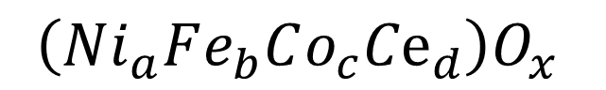
第二部分 研究内容
本课题借助于深度学习数以Ni, Fe, Co, Ce等四种金属组分为主，研究不同配比的高熵金属氧化物催化剂的催化活性，影响机制。借助实验进行验证并指导实验发现新型催化剂。
解决方法
$$\left(Ni_{a}Fe_{b}Co_{c}{Ce}_{d}\right)O_{x}$$
催化性能
拟合势

Slide 9
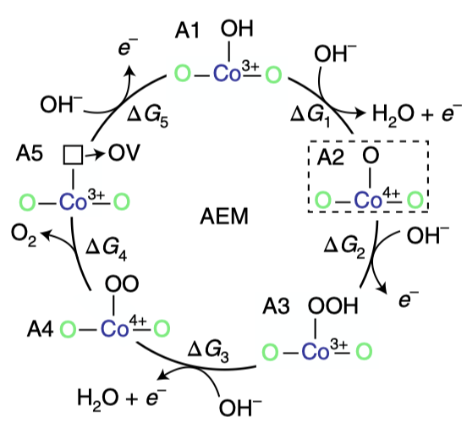

第二部分 研究内容
借助于实验，检验训练得到的模型准确性，并通过模型来指导实验设计。
指导
解决方法
拟合势
实验设计
验证

Slide 10
第三部分
研究方案
Research method

Slide 11
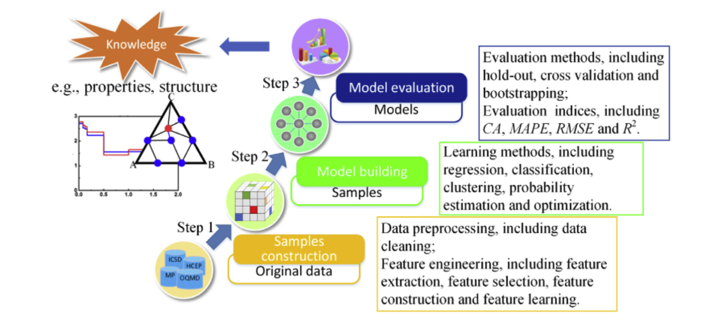
第三部分 研究方案-研究步骤
对于研究方案，主要分为以下几步：数据集构建，模型选取以及训练，模型验证，实验检验。[1]
[1] Liu, Y., Zhao, T., Ju, W., & Shi, S. (2017). Materials discovery and design using machine learning. Journal of Materiomics, 3(3), 159-177. https://doi.org/10.1016/j.jmat.2017.08.002

Slide 12
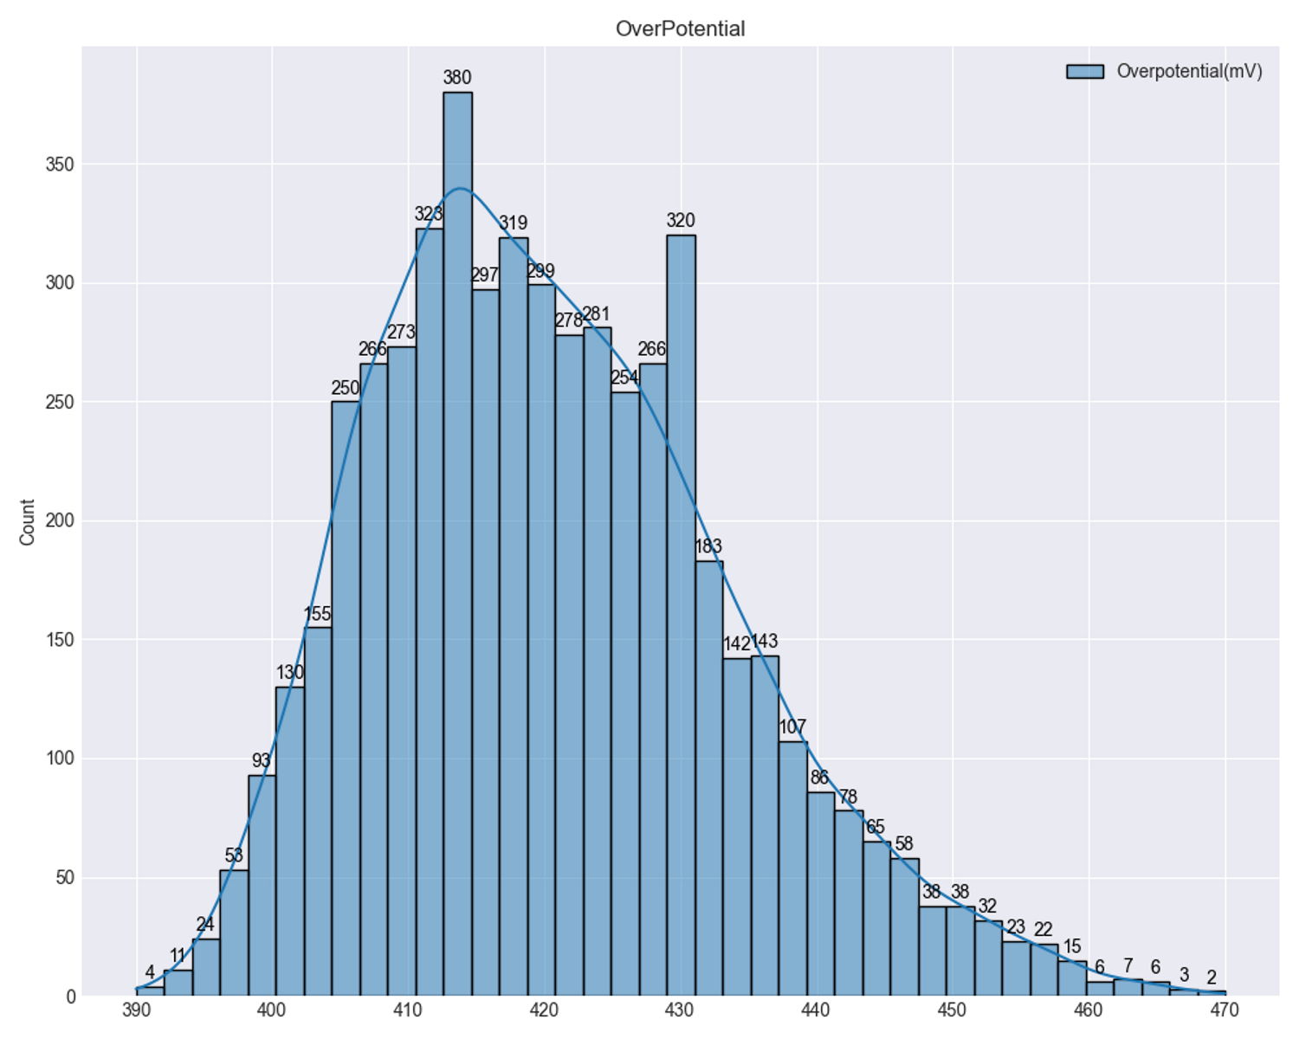
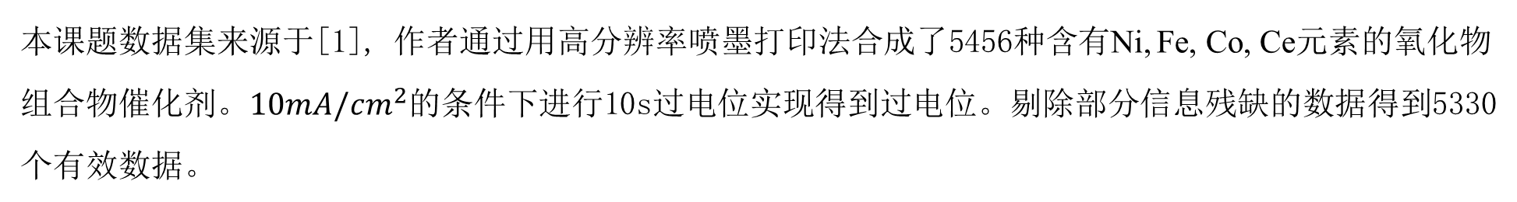
第三部分 研究方案-数据集构建
本课题数据集来源于[1], 作者通过用高分辨率喷墨打印法合成了5456种含有Ni, Fe, Co, Ce元素的氧化物组合物催化剂。$10mA/cm^{2}$的条件下进行10s过电位实现得到过电位。剔除部分信息残缺的数据得到5330个有效数据。
过电位的分布范围为390-470mv, 主要分布区间为405-430mV内。
样品过电位分布
[1]Haber, J. A.; Cai, Y.; Jung, S.; Xiang, C.; Mitrovic, S.; Jin, J.;Bell, A. T.; Gregoire, J. M. Discovering Ce-rich oxygen evolutioncatalysts, from high throughput screening to water electrolysis. EnergyEnviron. Sci. 2014,682−688

Slide 13
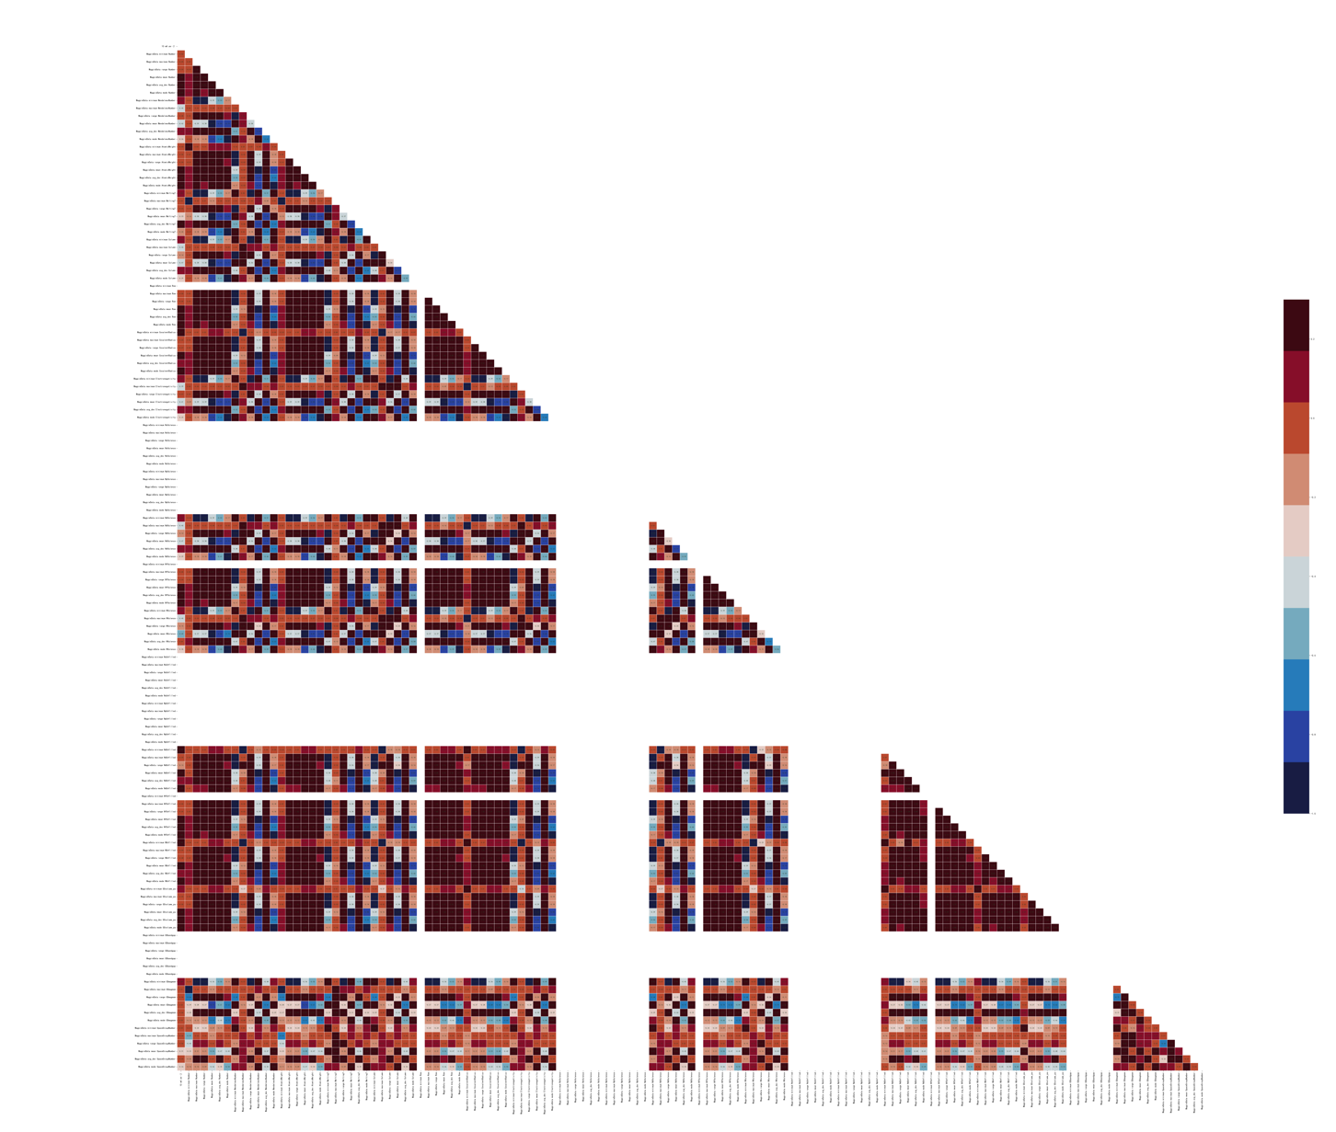
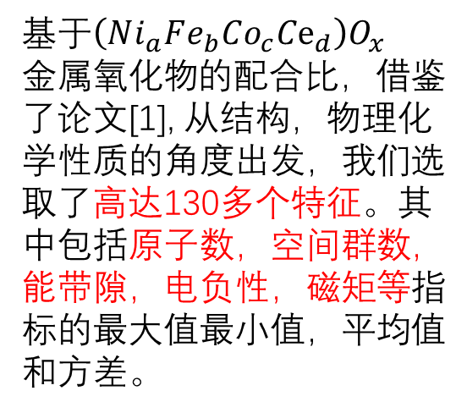
第三部分 研究方案-特征筛选
基于$\left(Ni_{a}Fe_{b}Co_{c}{Ce}_{d}\right)O_{x} 金属氧化物$的配合比，借鉴了论文[1], 从结构，物理化学性质的角度出发，我们选取了高达130多个特征。其中包括原子数，空间群数，能带隙，电负性，磁矩等指标的最大值最小值，平均值和方差。
特征之间的相关性热力图
[1] Ward, Logan and Agrawal, Ankit and Choudhary, Alok and Wolverton, Christopher A general-purpose machine learning framework for predicting properties of inorganic materials

Slide 14
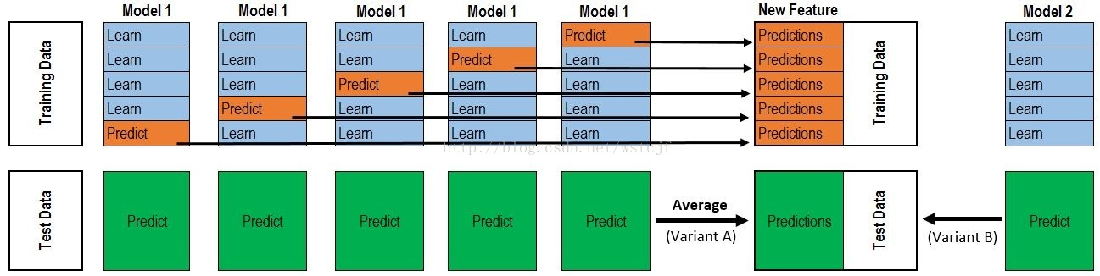
第三部分 研究方案-机器学习模型
利用模型融合的方法，结合传统机器学习模型如K近邻聚类，支持向量机、随机森林等，并添加目前较为流行的深度学习算法，如多层感知机，残差神经网络，Tab-Transformer。 结合所有的模型优点，融合为一个模型。[1]
模型结构图
[1]Erickson, N., Mueller, J., Shirkov, A., Zhang, H., Larroy, P., Li, M., & Smola, A. (2020). AutoGluon-Tabular: Robust and Accurate AutoML for Structured Data [Preprint]. arXiv. https://doi.org/10.48550/ARXIV.2003.06505

Slide 15
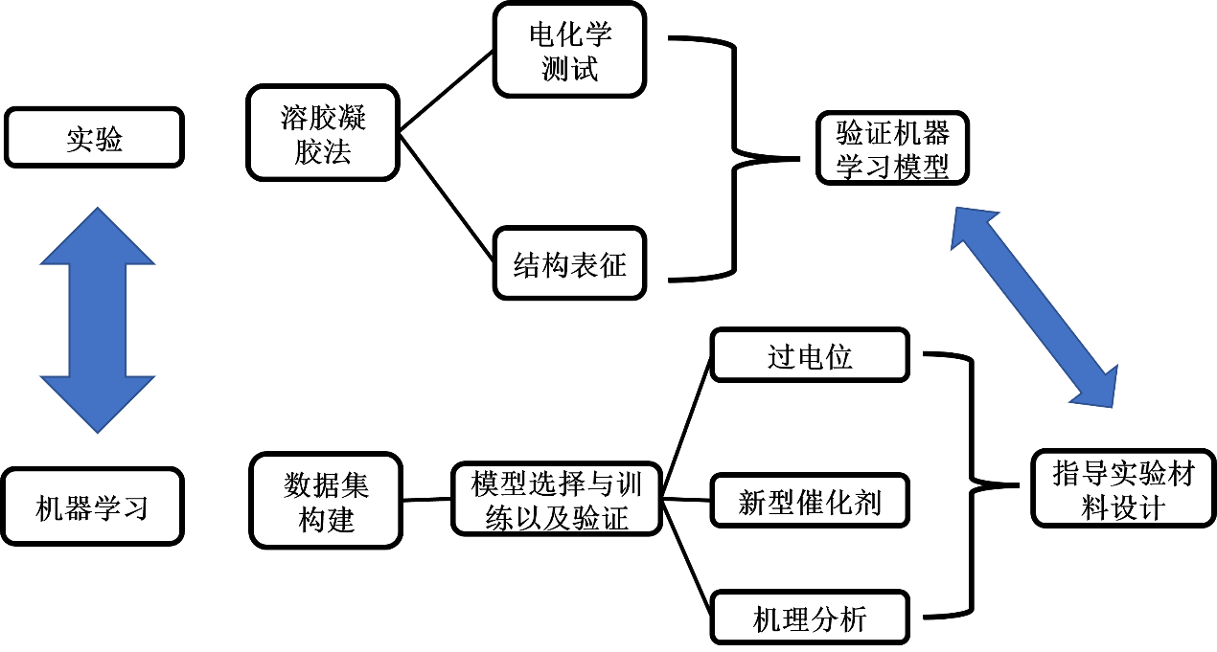
第三部分 研究方案-实验验证
基于前文机器学习训练得到的模型，选取其中具有代表性的新型材料，利用溶胶凝胶法进行合成，与模型预测效果进行对比。总体流程为下图所示。

Slide 16

谢谢

